Slide 1
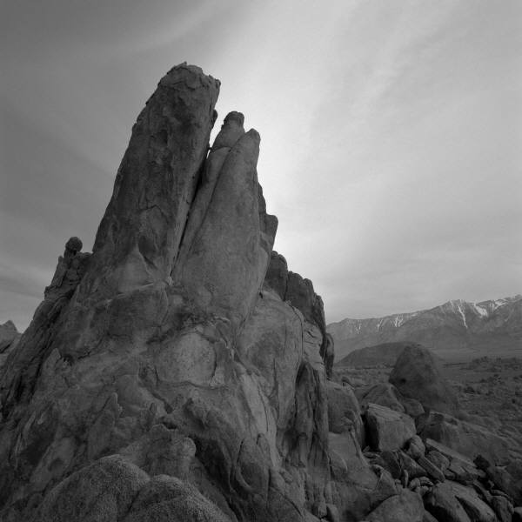
Album photo classique

Slide 2
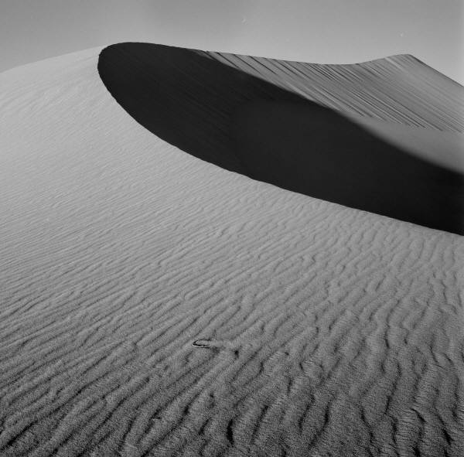
Cet album photo contient des exemples de pages pour vous permettre de démarrer.
Pour ajouter vos propres pages, cliquez sur l'onglet Accueil, puis sur Nouvelle diapositive.

Slide 3
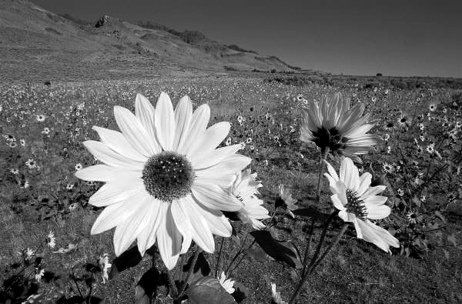
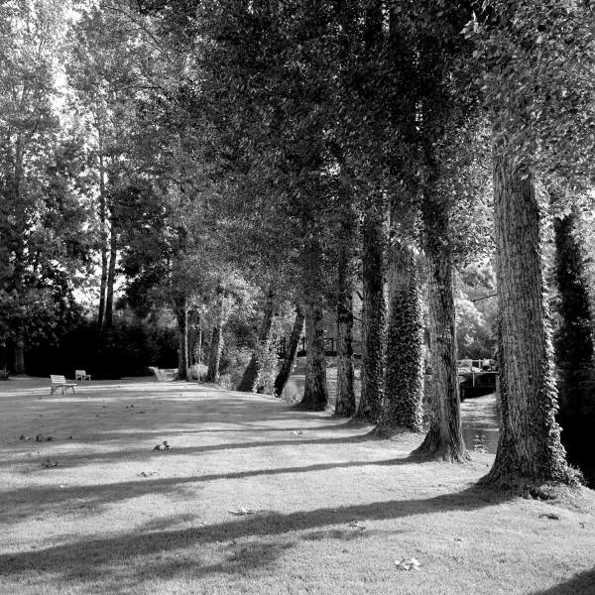
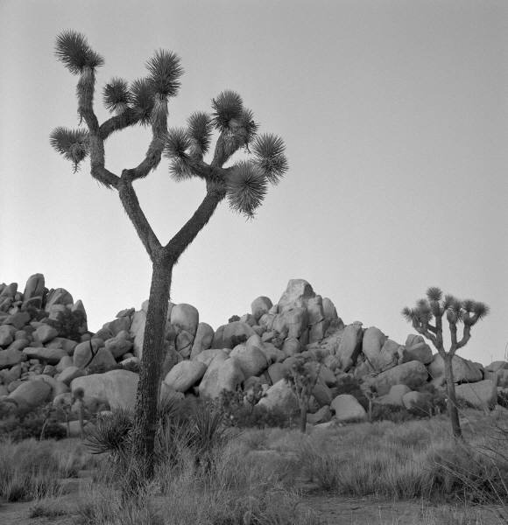
Choisir une disposition
…, puis sélectionnez les espaces réservés pour ajouter vos images et vos légendes.

Slide 4
Cliquez sur une image, puis sur l’onglet Format de l'image pour créer vos propres cadres et effectuer des retouches d'image, telles que modifier le contraste et la luminosité, ou rogner l'image de manière à obtenir le résultat voulu.

Slide 5
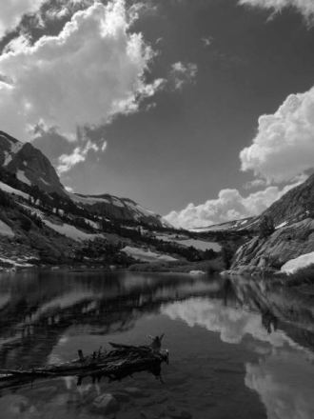
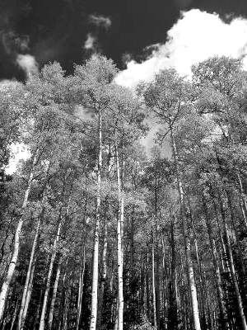
La fonction Styles d’images vous permet de réaliser des « cadres » du plus bel effet en un seul clic.

Slide 6
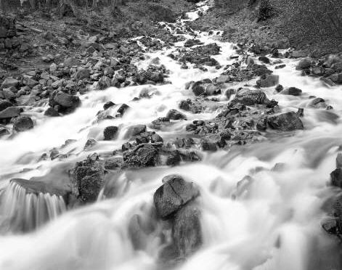

Slide 7
